Slide 1
신용카드 사용자 연체 예측 AI 경진대회
Kaggle/Dacon 3팀

Slide 2
introduction
Private 1위 0.6581
Logloss를 가장 크게 낮출 수 있었던 요소
- id 변수, catboost 모델
random forest, lgbm, xgb, voting, stacking 전부 시도해봤지만 파라미터 튜닝을 하지 않은 catboost에 미치지 못했음 (과적합 이슈 때문인 듯)

Slide 3
Data
Categorial
Gender(male, female), Car(o, x), Reality(o, x), Income type(working, pensioner…), Edu_type(higher, secondary…), Family_type(married, single…), Flag_mobil(1, 1, ,.., 1 – 모든 값이 1), occyp_type(sales staff, drivers…),
Numerical
Child_num(0, 1, 2…), Imcome_total(315000, 180000…), Days_birth(-17340, -9886…), Days_employed(-981, -23), Work phone(0, 1…), Phone(0, 1, …), Email(0, 1, …), family_size(2, 3, …), begin_month(-6, -5, …), credit(0, 1, 2 …)

Slide 4
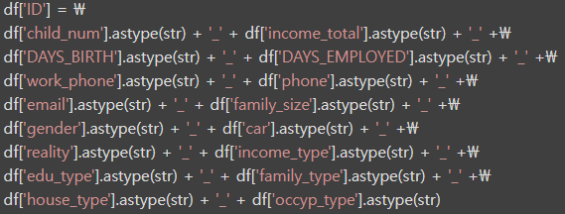
Data preprocessing
결측치 처리
이상치 처리
의미없는 변수 제거 (index)
파생변수 생성 (경험적으로, id 생성 – 각 컬럼의 값들을 더해서 고유한 한 사람을 파악함)
파생변수와 다중공선을 보이는 특징 삭제
Numeric feature Scaling(standardscale), categorial feature encoding(ordinalEncoder)
Clustering

Slide 5
Model
Catboost
Fold는 5~17까지 grid search (15 선택)
Hyper parameter는 default일 때가 가장 좋았음 (튜닝 x)

Slide 6
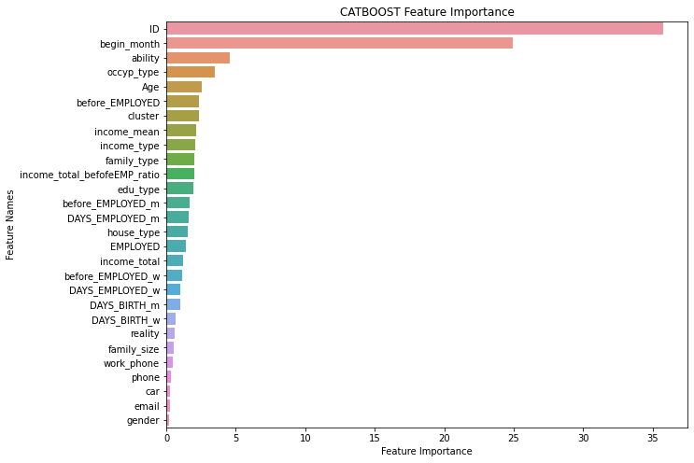
Feature importance
Id의 점수가 가장 높음
feature를 전부 짬뽕했으니 당연한 거 아닌가?
Ordinalencoder에서 의미없는 id라는 feature에 의미를 부여한 것인가?

Slide 7
Study
Ordinal encoder
Catboost (gradient boosting)
Feature importance

Slide 8
encoding
더 좋은 성능을 위해 feature engineering을 함
특징 선택, 조합, 제거 등
범주형 데이터는 그 전에, 숫자로 인코딩을 해줘야 함
정보 손실을 최소화하기 위해선 데이터에 맞는 인코딩 방법을 사용해야 함

Slide 9
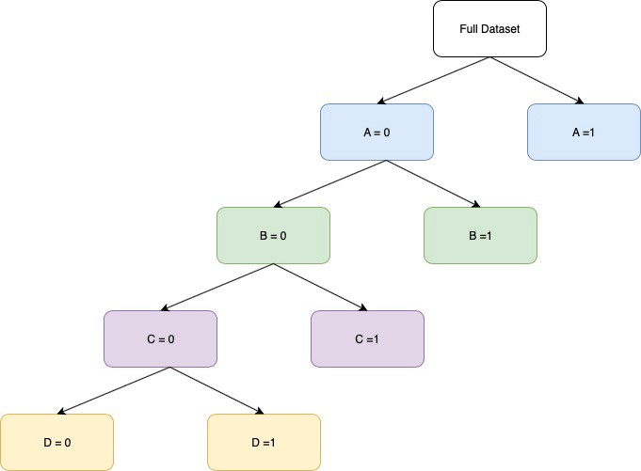
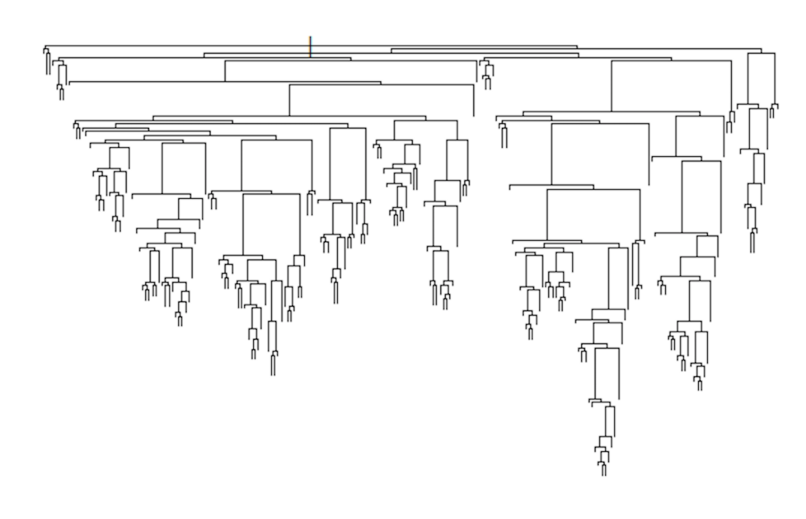
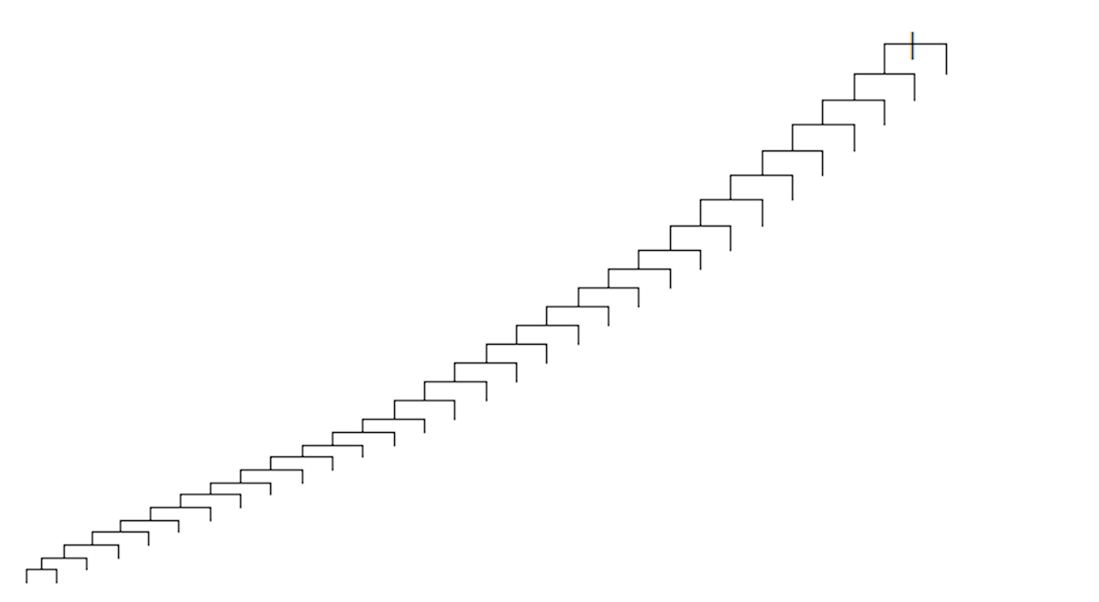
One hot encoding
Decision tree는 가지를 분기할 때마다 하나의 변수를 선택할 때의 정보 이득을 계산함
One hot encoding은 하나의 변수를 여러 개로 나누는 방식 → 1개의 feature가 10개로 늘어나버림
하나의 변수에 대한 정보 이득이 10개로 나눠지기 때문에, 해당 변수가 높은 정보 이득을 가질 확률이 줄어들고 중요도가 낮아지게 됨
Dense
sparse

Slide 10
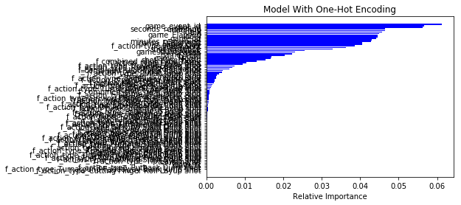
One hot encoding(2)
선형 모델은 하나의 회귀 식에서 모든 변수의 영향을 동시에 계산하며 기울기를 줄임
선형 모델 또한 변수가 많아지면 과적합의 가능이 있지만, 이는 정칙화로 해결 가능
하지만 트리 계열은 과대적합을 넘어 해당 변수의 중요도가 너무 낮아지는 문제를 가져옴. 따라서 트리 계열 알고리즘에선 잘 사용하지 않음.

Slide 11
Ordinal encoding
범주형 특성에 대한 순서형 인코딩
각 범주를 특성으로 변경하지 않고, 그 안에서 변경함
One-hot encoding을 하기 애매할 때 쓰기 좋음
트리 모델은 중요한 feature가 상위 노드를 점하여 분기하는데, one-hot encoding은 뽑히기 불리하므로 ordinal encoding을 함.

Slide 12
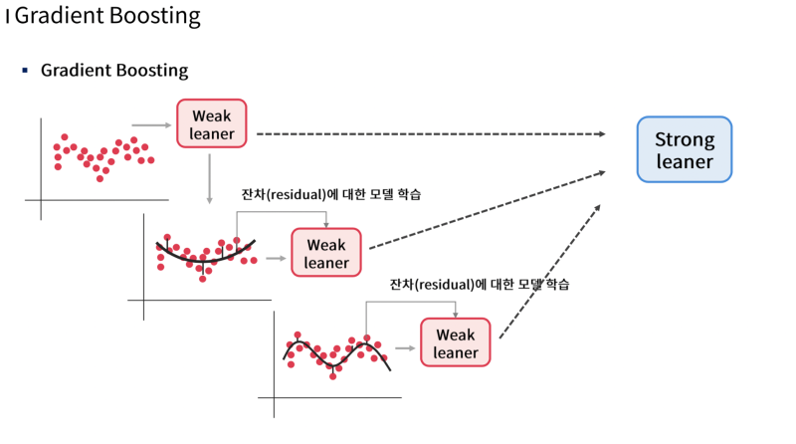
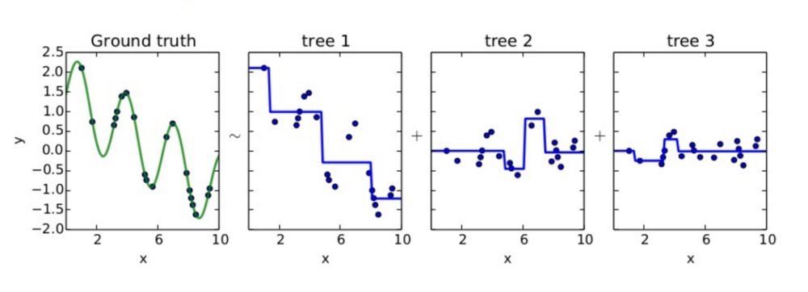
Gradient boosting
주어진 데이터의 일부를 학습시켜 만든 모델로 다른 데이터를 예측한 후 알게 되는 residual(negative gradient)을 이용
과적합이 일어날 가능성이 높음

Slide 13
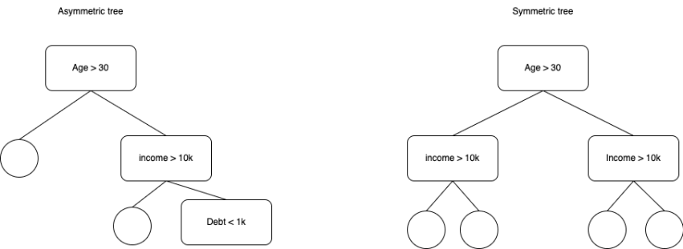
catboost
Gbm의 과적합 문제를 해결, 기존의 xgboost나 lightgbm보다 개선된 학습 속도
Symmetric tree (regularization)
Categorial feature combination
Ordered boosting
Ordered target encoding

Slide 14
Ordered boosting
기존의 gbm은 다음 tree를 만들 때 현재 모델에서 쓰인 데이터를 다시 쓰기 때문에 오버피팅에 취약함. (Prediction Shift, target leakage)
부스팅을 거친 예측 모델 F는 훈련 예제들의 target에 의존함.
이를 testdata x의 분포( p(f(x)|x) )에서 traindata의 분포로의 이동(shift of the distribution)이라고 하며, 이는 결국 prediction shift를 초래함.
ordered boosting을 사용해 Target leakage를 피할 수 있음

Slide 15
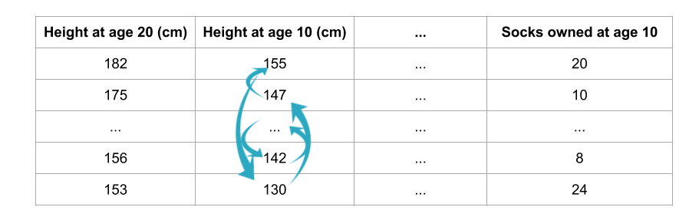
Feature importance
Permutation importance
해당 변수가 랜덤으로 분포된다면 어느 정도로 성능이 떨어지는가?
Drop column importance
모든 변수를 사용해 학습시켰을 때와 특정 변수를 제외하고 학습시켰을 때의 정확도 차이로 변수 중요도를 결정

Slide 16
Thank you for your attention

